Slide 1
観光地検索システムに おけるレスポンス速度を考慮したロードバランサー
情報工学科 中間発表 20XX年X月XX日
学籍番号：1821086 氏名：松尾祐介
指導教員：鷹野孝典

Slide 2
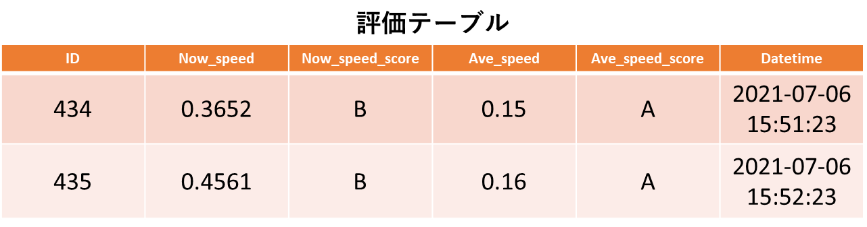
ロードバランサの割り振り方法
×３
候補１
基本的に空いてる場所に割り振る 極端に遅いサーバ（D評価サーバ）が現れたら重みを下げる案
候補２
基本的に応答速度で割り振る ラズパイ３台すべての平均と1台の平均を比べて低ければ優先度を下げる案
候補３
Notes:
https://www.thinkwithgoogle.com/marketing-strategies/app-and-mobile/mobile-page-speed-new-industry-benchmarks/

Slide 3
やること
NGINXコンフィグ重みづけの検証
1.1.1
・すべての重みが等しかった場合どうなるのか
・数字が異なる場合 1.2.1 1.1.2
3.1.1
3.3.1
応答速度に基づいて自動でコンフィグを書き換え、nginxをreloadするプログラムの作成する。
Notes:
https://www.thinkwithgoogle.com/marketing-strategies/app-and-mobile/mobile-page-speed-new-industry-benchmarks/

Slide 4
進捗
課題の妥当性を再検討する
→背景と課題のスライドに「性能が不均一なサーバ」を使う事例などを追加して妥当性を示した。
（聞いてもらい、妥当性があるかディスカッションしたい。）
NGINXコンフィグ重みづけの検証
・すべての重みが等しかった場合どうなるのか
・数字が異なる場合 1.2.1 1.1.2
3.1.1
3.3.1
Notes:
https://www.thinkwithgoogle.com/marketing-strategies/app-and-mobile/mobile-page-speed-new-industry-benchmarks/

Slide 5
研究背景
昨今のWEBページは電気や水道などと同じく重要なライフラインになりつつある。しかし、アクセスが増加すると、応答速度の低下や接続しにくいなど、サービスの低下につながってしまう。サービスを止めることなく、サーバの保守や修理拡張等が行えるロードバランサーの需要は今後増加傾向になると予想される。
ロードバランサーは企業に限った話ではない。個人サイトレベルでも必要になりつつある。Googleの発表した情報によると競合サイトと比較し自身のサイトの表示速度が遅いとランキング評価で不利になるとされている。自身のサイトを上位にランクインさせるためには応答速度も重要な要素となる。
個人で高性能なサーバをいくつも立てて、負荷分散するのはコスト面で難しい。不要なコンピューターや型落ちのサーバ等が利用されるケースも少なくない。
Notes:
https://www.thinkwithgoogle.com/marketing-strategies/app-and-mobile/mobile-page-speed-new-industry-benchmarks/

Slide 6
研究課題
既存技術では、導入のしやすさから順に割り振る 「ラウンドロビン」や最も空いているサーバに割り振る 「リーストコネクション」(最小接続) がよく利用されている。
しかし、サーバのスペックにバラつきがある場合、 応答速度が一定とは限らない。単純に空いている サーバへ割り振るだけでなく、応答速度も加味して ロードバランスを行う必要がある。

Slide 7
研究動機
ロードバランサーは順に接続先を均等に割り振る方法や、コネクション数が最も少ないサーバに転送する方法がとられている。
しかしこの方法では、応答速度が遅いサーバにつないでしまうと返って速度が落ちてしまう。
コネクション数だけでなく応答速度も考慮したロードバランサーが必要ではないかと考えた。

Slide 8
研究目的
応答速度を考慮したロードバランサーの構築し ボトルネックの解消を計る。
挿入する図は作成中
サーバを監視し評価するシステムの構築。
応答速度が著しく低下しているサーバの重みづけを下げるアルゴリズムの提案。

Slide 9
関連研究
リバースプロキシによるロードバランシング手法
①：[2008]土居幸一郎,後藤滋樹「HTTPセッションのハンドオーバーによるWEBサーバのロードバランス」
応答速度評価付けシステムの評価手法
②：[2007]河野知行「複数のロードバランサによるWEBシステムの応答時間最適化」

Slide 10
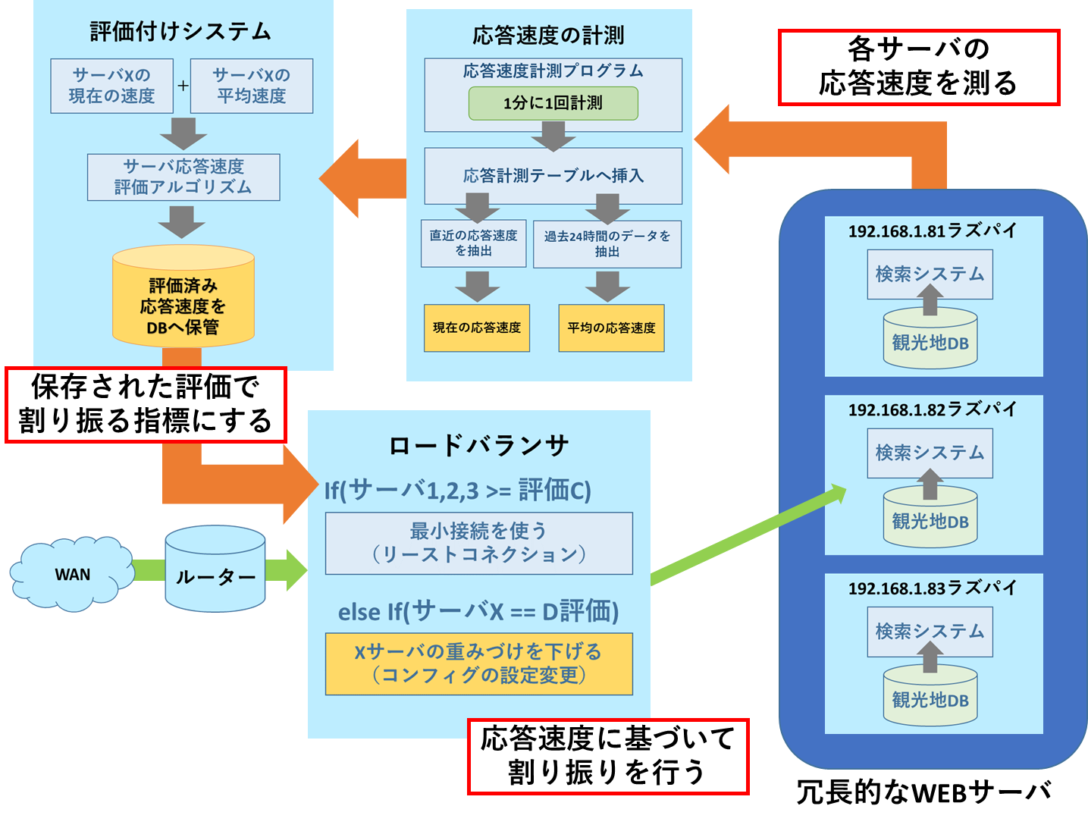
提案方式

Slide 11
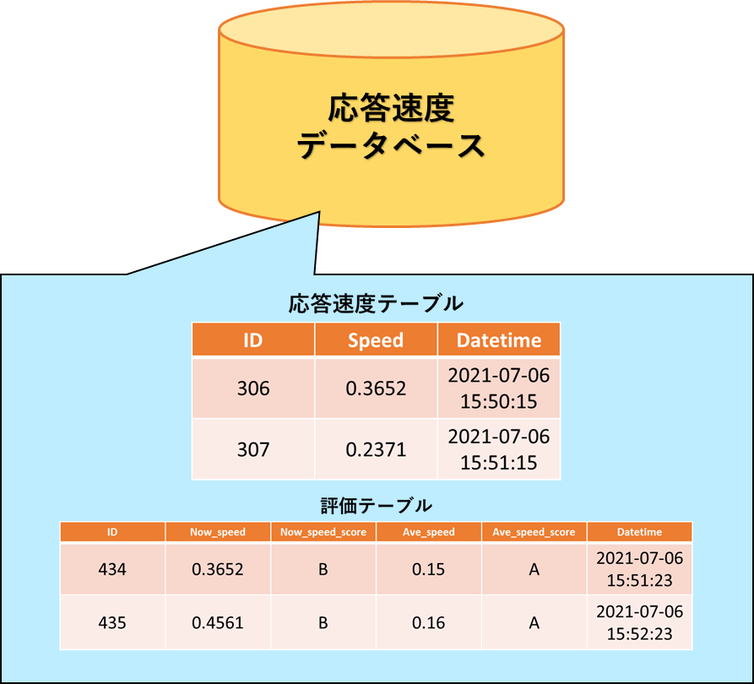
応答速度データベースのスキーマ
サーバ3台で
負荷分散している為
実際は、このテーブルが3つ存在する
プログラムの処理時間の関係で後に挿入する評価テーブルの時刻は若干遅くなる。
別プログラムで処理された現在速、平均速、評価などが保管される。
ロードバランサはこの評価を基に割り振り先を決めることになる。

Slide 12
今後のスケジュール

Slide 13
卒研 プログラム 実験システムの説明

Slide 14
ロードバランサに使われる技術
WEBサーバで負荷分散するにはプロキシ機能を応用する
フォワードプロキシ
Client から不特定の Server にアクセスする際、 Client の代わりに通信を行ってくれるもの。企業等の内部ネットワークとインターネットの間に設置される。セキュリティを確保する等の理由からクライアントに代わってインターネットとの接続を「代理」する。
リバースプロキシ
不特定多数の Client から、特定の Server へ通信を代わりに行ってくれる。Webサーバへのアクセスはプロキシ―サーバが一括して受けるので直接アクセスはできない。
参考： https://qiita.com/att55/items/162950627dc593c72f23
ロードバランサはこっち

Slide 15
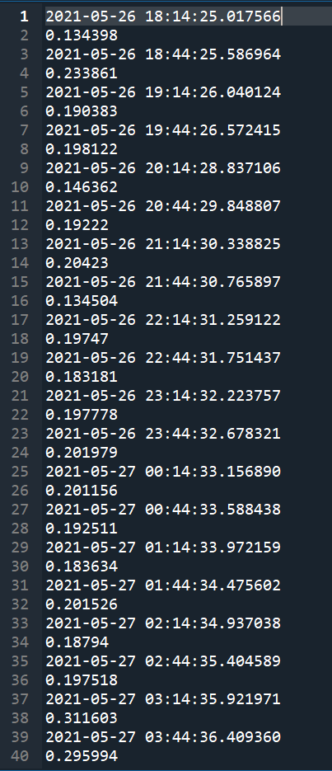
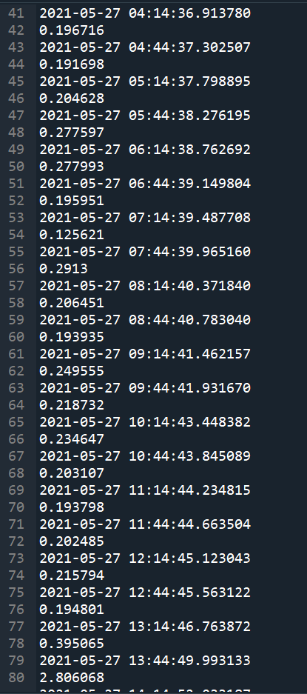
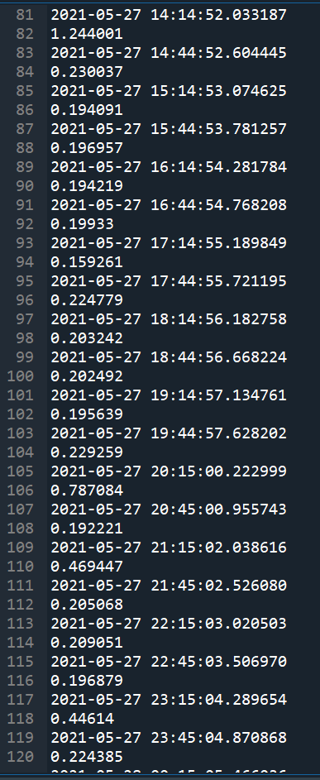
Kait.jp応答速度の計測結果
前回作ったWEBサーバレスポンス時間計測プログラムを用いてログを出した

Slide 16
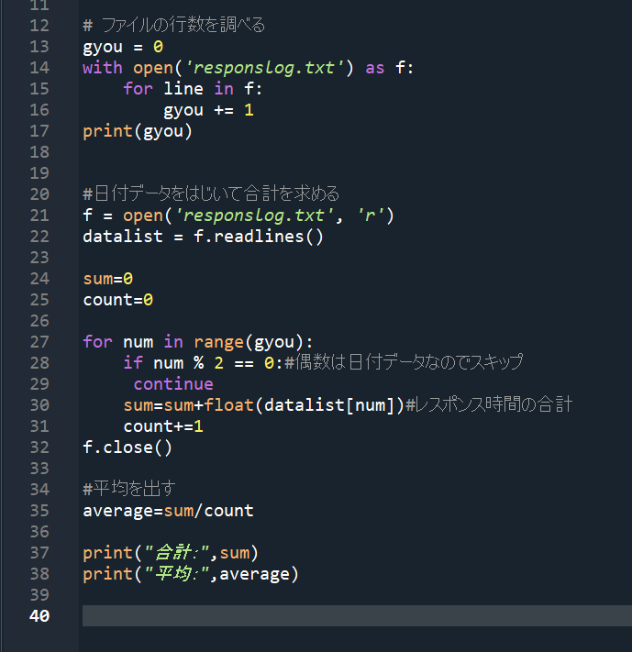
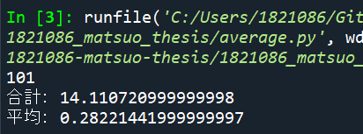
平均を出すプログラム
実行結果
kait.jpの応答速度は 平均0.282秒だった。
ログから平均を出すプログラム

Slide 17
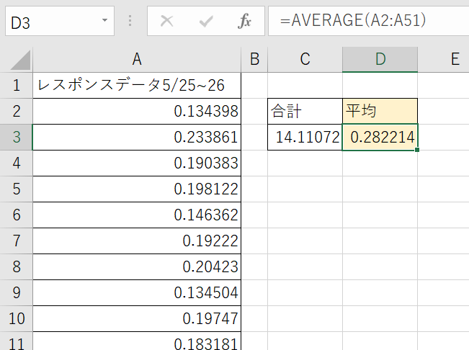
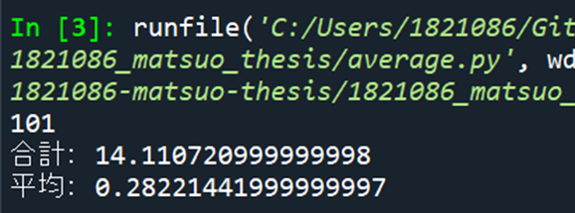
プログラムが正しく動いているか
プログラムが正しく動いていないと結果が間違えることになるのでExcelで検証
ログから平均を出すプログラム
一致した
ExcelのAVARAGE

Slide 18
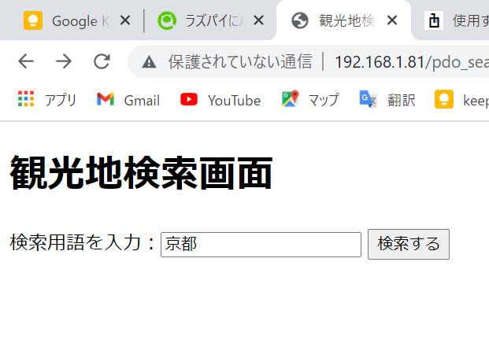
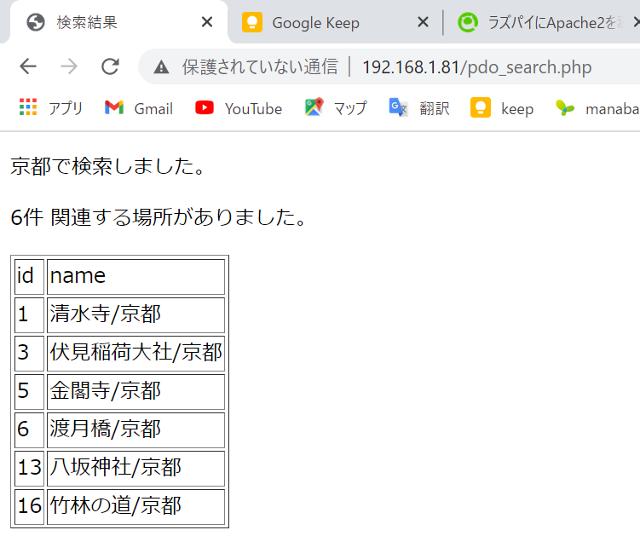
ラズパイ上に検索システムの作成
簡易的な検索システムを作成しデータベースと接続。
観光地入力画面
実行結果
ラズパイのIPアドレスを自宅では「192.168.1.81」に固定した。
PCからそこへアクセスし検証した結果ちゃんと動いているっぽい。

Slide 19
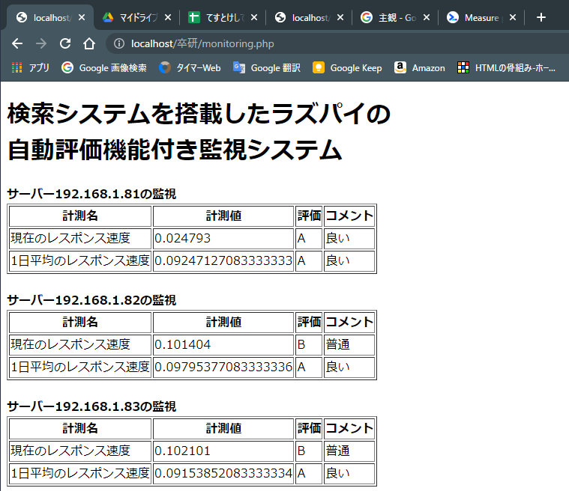
応答速度を監視するシステム
別プログラムで計測した「現在の応答速度」「応答速度の平均」を監視できるようにした。平均の方は30分に1回、現在の方は1分に1回リクエストを送信している関係で、完全なリアルタイムではないがサーバに異常があったら分かるようになっている。

Slide 20
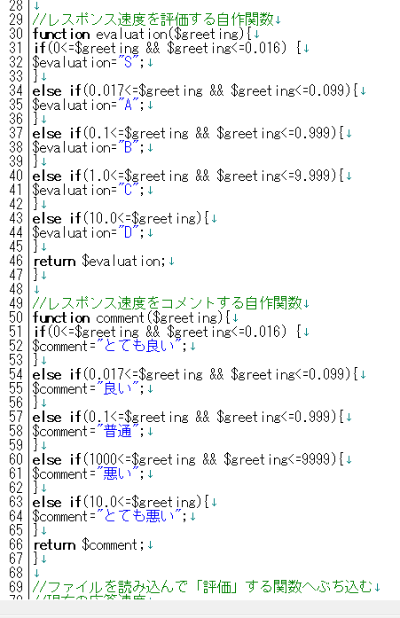
応答速度を監視するシステム
自作関数を作り、取得したレスポンス速度に応じて評価、コメントするようにした。主観的にならない様、評価はGoogleの開発者向け学習サイト「web.dev」が収集したユーザエクスペリエンスを参考にしている。
参考：https://web.dev/rail/

